Slide 1
Web ve Toplum: 1984
Yavuz Can Gençel

Slide 2
Web Nedir?
İnternetin alt kümesi ve tarayıcılar tarafından erişilebilir.
Tim Berners-Lee
CERN 1989
1991 yılında genel kullanıma açıldı.
1993-4 yıllarında ilk siteler açılmaya başladı.
Farklı ve uzak bölgelerden insanların birbiriyle iletişim kurabilmesi ve veri paylaşımında bulunması

Slide 3
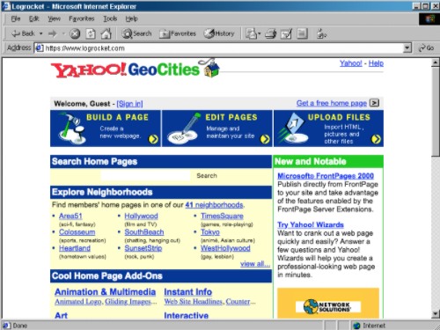
Web ve Toplumun İlk Etkileşimleri
90’ların sonlarına doğru hem şirketler hem de halk daha yaygın bir şekilde webi kullanmaya başladı.
Ekonomik Çöküş (1995-2000-2002)
İnternet kültürlerinin doğuşu ve toplumlar arası kültürel ve bakış açılarının etkileşimi.

Slide 4
Yıllar Boyunca Web ve Toplum
İnsanların zaman içinde ortalama bilgi seviyesi artar.
Belli sitelerde topluluklar oluşmaya başlar ve daha yakın etkileşimler başlar.
Bilgi paylaşımının olumlu etkileri: İnsanların gözlerini dünyanın farklı yerlerinde yaşayan insanların çektiği zorluklara açar. Genel olarak daha kapsamlı bilgi kavrayışına ilerler.
Bilgi paylaşımının olumsuz etkileri: Yanlış ve yalan bilgi paylaşımı insanların görüşlerini çarpıtır. Irkçı, ayrımcı ve genel olarak kötü niyetli grupların da birbiriyle etkileşimi kolaylaşır.
Web 1.0: Genellikle erişen kişiler var olan bilgiye erişim sağlarlar. Kullanıcılardan az bir kesim sadece bulunan bilgiye katıkıda bulunur.
Web 2.0: Kullanıcılar da bulunan bilgiye ekleme yapmaya ve katkıda bulunmaya başlarlar. İnsanlar arasında web üzerinden etkileşim başlar.

Slide 5
Günümüzdeki Yapı
Her zamankinden daha fazla bilgi erişimi ve uluslararası etkileşim
İnsanlar için erişilebilir bir sürü farklı bakış açısı
Sosyal Medya
Eğitim

Slide 6
1984 ile Bağlantılar
İnternette bulunan bir şekilde internette uzun bir süre kalır.
Wayback Machine (İnternet Arşivi)
Winston’ın çalıştığı kurum ve web
1984’teki Devlet’in yönetim şekli, insanların bilgiye erişimini kısıtlamak ve eriştikleri bilgiyi değiştirerek bakış açılarını manipüle etmekten geçer.

Slide 7
Kaynakça
What is WWW: World wide web - javatpoint. www.javatpoint.com. (n.d.). Retrieved October 25, 2021, from https://www.javatpoint.com/what-is-world-wide-web.
Techopedia. (2012, September 21). What is the web? - definition from Techopedia. Techopedia.com. Retrieved October 25, 2021, from https://www.techopedia.com/definition/5613/web.

